Slide 1
Птицы водоемов, расположенных в окрестностях д. Бенцы
Выполнили:
Куренкова Анна,
Корнева Софья.
Руководитель: Левый Семён Васильевич

Slide 2
Цель работы:
Определить видовой состав и численность водоплавающих и околоводных видов птиц, обитающих на озерах в окрестностях д. Бенцы Западнодвинского района Тверской области.
Задачи:
Провести полевые наблюдения за водоплавающими и околоводными видами птиц озер Бенцы, Савинское и Нерето.
Определить видовой состав и численность выявленных видов птиц.

Slide 3
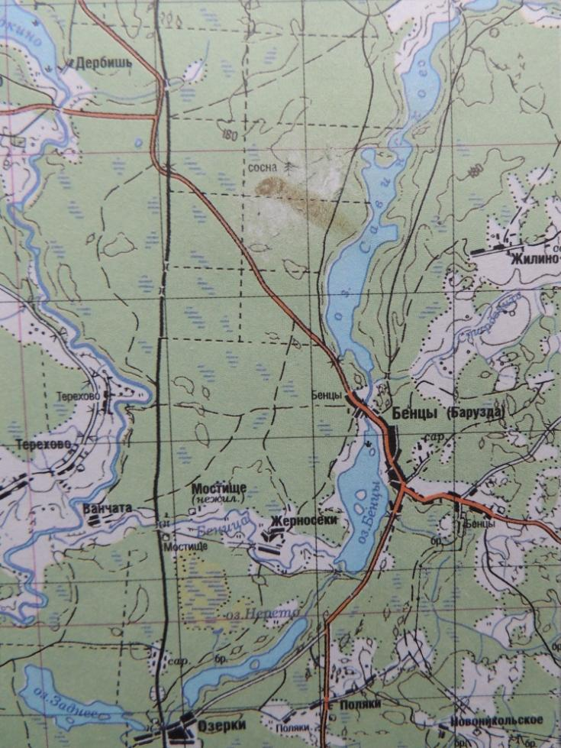
Место проведения исследований
Оз. Савинское
Оз. Бенцы
Оз. Нерето

Slide 4
Методика исследований
Применялся точечный метод учета

Slide 5
Оборудование и материалы:
Зрительная труба
Бинокли
Фотоаппараты
Определители птиц

Slide 6
Результаты
В ходе проведения исследовательской работы за 4 дня было проведено 14 точечных учетов водоплавающих и околоводных птиц на трех озерах (Савинское 3 учета, Нерето 2 учета, Бенцы 9 учетов).
Результаты наблюдений представлены в нашей презентации.

Slide 7
Оз. Савинское

Slide 8
Оз. Савинское
- Места проведения учетов

Slide 9
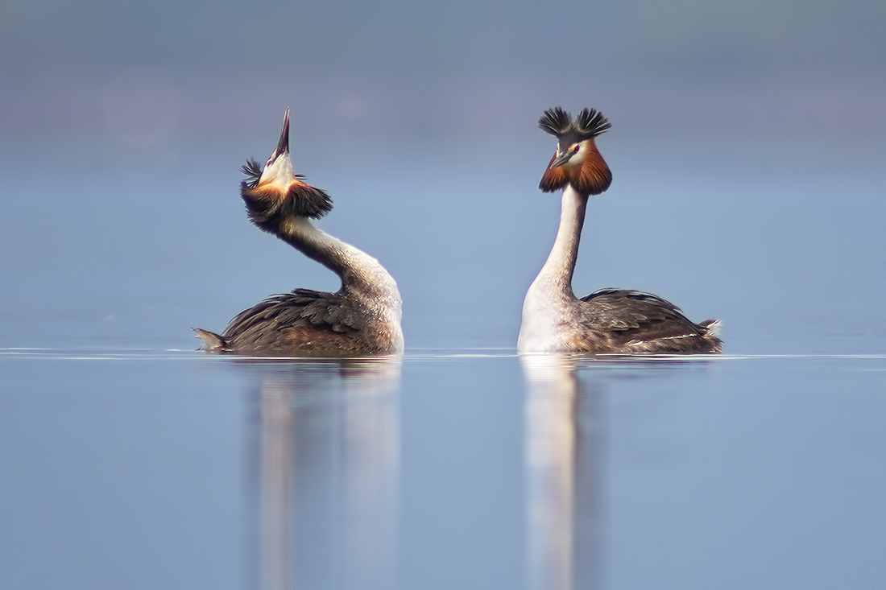
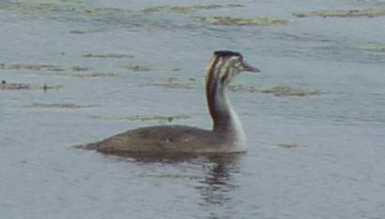
Чомга
Малочисленный вид. Всего отмечено 6 особей в южной части.

Slide 10
Серая цапля
На озере Савинском наблюдалось 4 особи серой цапли.

Slide 11
Оз. Бенцы

Slide 12
Оз. Бенцы
- Места проведения учетов

Slide 13
Чомга, или большая поганка
На озере Бенцы чомга гнездящийся вид. Отмечено 4 пары этого вида.

Slide 14
Озёрная чайка
Чайки в количестве 1-5 особей наблюдались ежедневно. Птицы кормились или просто летали.

Slide 15
Лебедь-шипун
Гнездящийся вид. Нами отмечена одна пара с выводок из четырех птенцов.

Slide 16
Чёрный коршун
Наблюдался ежедневно. Одновременно отмечено 7 особей. Птицы охотились на всех частях озера.

Slide 17
Скопа
Одна охотящаяся птица отмечена 21 августа в центральной части.
Болотный лунь
Самец болотного луня отмечен дважды, летящим у здания школы.

Slide 18
Серая цапля
Цапли наблюдались ежедневно в количестве до 4 особей одновременно.

Slide 19
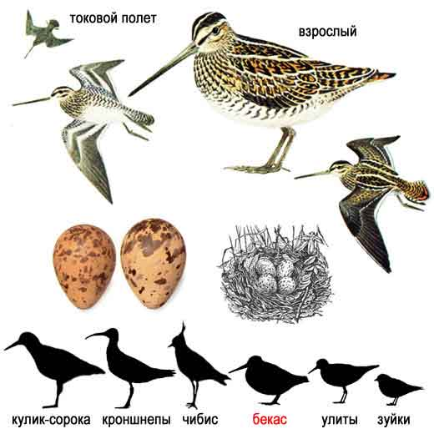
Бекас
Кулики отмечены дважды в сумерках по голосу.

Slide 20
Кряква
Обычный вид уток. Численность по нашим оценкам составляет около 50 особей.

Slide 21
Гоголь обыкновенный
Наблюдались нами ежедневно. На озере их численность составляет 15 птиц.

Slide 22
Чирок-свистунок
На озере Бенцы отмечено 15 чирков в южной части.

Slide 23
Оз. Нерето

Slide 24
Оз. Нерето
- Место проведения учетов

Slide 25
Сизая чайка
Одиночная чайка отмечена летящей над озером в западном направлении.

Slide 26
Выводы
В ходе нашей работы выявлено 5 видов водоплавающих птиц (кряква, чомга, чирок-свистунок, гоголь обыкновенный, лебедь-шипун) и 7 околоводных видов (черный коршун, скопа, болотный лунь, бекас, серая цапля, озерная чайка, сизая чайка).
Наибольшее видовое разнообразие и обилие птиц отмечено на озере Бенцы (11 видов).
Самые редкие виды – бекас, скопа, болотный лунь и сизая чайка. Остальные виды встречаются регулярно.

